Slide 1
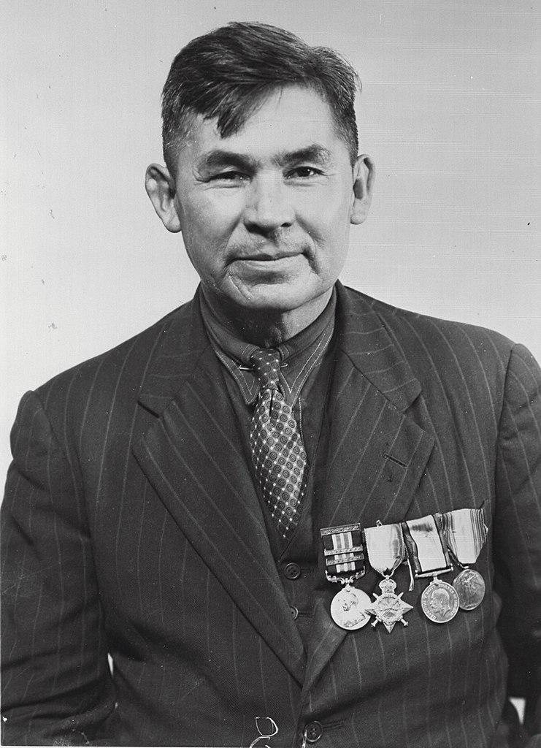
Francis Pegahmagabow
Une biographie d’un vrai soldat de la Première Guerre Mondial
Projet d’histoire alternative 1
Par Viktoria Szombath

Slide 2
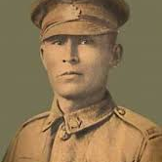
Francis Pegahmagabow, est une figure remarquable de l’histoire canadienne. Né en 1891 dans la réserve indienne de Parry Island en Ontario, Pegahmagabow était un membre de la Première Nation Odawa et il est devenu l’un des soldats autochtones les plus décorés du Canada pendant la Première Guerre mondiale.

Slide 3
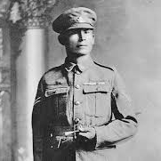
Jeunesse
Francis Pegahmagabow a grandi dans une communauté autochtone traditionnelle, où il a appris les coutumes de son peuple, notamment la chasse et le pistage. Cette formation a été utile sur le champ de bataille. En 1914, il s’est enrôlé dans le Corps expéditionnaire canadien et a rejoint le 1er Bataillon, où il s’est rapidement distingué non seulement comme soldat, mais aussi comme tireur d’élite et éclaireur compétent.

Slide 4

Service militaire
Pegahmagabow a participé à plusieurs batailles clés, notamment la deuxième bataille d'Ypres, la bataille de la Somme et la bataille de Passchendaele. Son adresse au tir et sa bravoure exceptionnelles lui ont valu la Médaille militaire et deux barrettes, ce qui en fait l'un des soldats autochtones les plus décorés de l'histoire du Canada. Il était connu pour sa capacité à se déplacer sur les terrains difficiles du front occidental et à recueillir des renseignements cruciaux pour son unité. En plus de ses exploits au combat, les contributions de Pegahmagabow à l'effort de la guerre comprenaient sa maîtrise du combat au corps à corps et ses compétences en reconnaissance. Il était connu pour rapporter des informations vitales sur les positions ennemies, ce qui a souvent fait tourner le cours de la bataille en faveur des forces canadiennes. Son dossier de service met en évidence les contributions extraordinaires des soldats autochtones, souvent négligées dans les histoires militaires plus vastes.

Slide 5
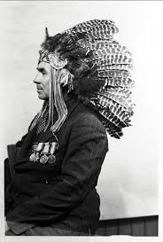
vie après la guerre
Après la guerre, Pegahmagabow est retourné au Canada, où il a dû faire face à des défis. Malgré son statut héroïque, lui et de nombreux autres anciens combattants autochtones ont dû faire face aux effets de la guerre et au manque de reconnaissance pour leur service. Il est devenu un défenseur des droits des autochtones, luttant pour un meilleur traitement des anciens combattants et pour la reconnaissance de la souveraineté autochtone. Il a participé à divers mouvements politiques, notamment l’Union of Ontario Indians, et a travaillé sans relâche pour améliorer les conditions de vie des communautés autochtones.

Slide 6
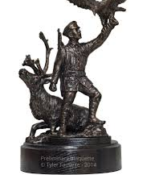
Héritage
L'héritage de Francis Pegahmagabow s'étend au-delà de son service militaire. Il symbolise la résilience et la force des peuples autochtones du Canada. Son histoire met en lumière les contributions souvent méconnues des soldats autochtones lors des deux guerres mondiales. Aujourd'hui, Pegahmagabow est célébré comme un héros et sa vie rappelle les luttes incessantes pour la justice et l'égalité auxquelles sont confrontées les communautés autochtones.

Slide 7
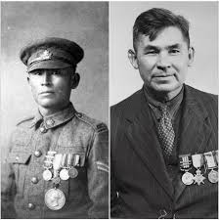
dernières années
Les dernières années la vie de Pegahmagabow ont suscité un regain d’intérêt, les écoles et les organismes communautaires s’efforçant de faire en sorte que son histoire soit commémorée et honorée. Ses contributions sont de plus en plus reconnues dans l’histoire canadienne, contribuant à une meilleure compréhension de la participation des autochtones à l’édification du Canada.

Slide 8
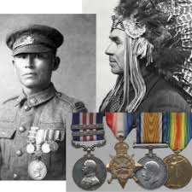
Conclusion
En conclusion, Francis Pegahmagabow n’est pas seulement un héros de guerre ; il est un symbole de résilience, de défense des droits et de lutte continue pour les droits des autochtones. En nous souvenant de ses contributions, nous honorons non seulement son héritage, mais aussi les sacrifices de tous les anciens combattants autochtones qui ont servi leur pays.

Slide 9
La fin

Slide 10
Bibliographie
McKee, Christopher. Francis Pegahmagabow: Life and Legacy. Canadian War Museum, 2018.
St. Denis, Lissa. "The Forgotten Heroes: Indigenous Soldiers in the World Wars." Indigenous Peoples and Military Service in Canada, 2020.
Bone, R. W. The Canadian Army: 1914-1945. Toronto: Stoddart, 1994.
"Francis Pegahmagabow." Canadian Encyclopedia, www.thecanadianencyclopedia.ca/en/article/francis-pegahmagabow.
Loney, James. "War, Memory, and Indigenous Veterans: A Case Study of Francis Pegahmagabow." Journal of Indigenous Studies, vol. 12, no. 1, 2022.

